Slide 1
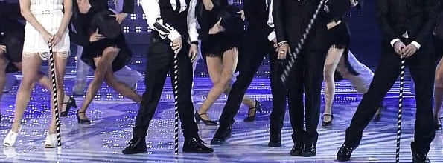
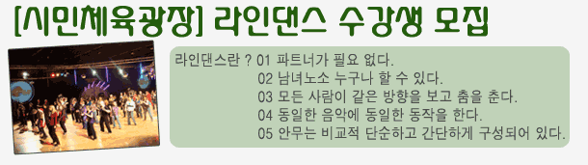
Line Dance
- 접수기간 : 4. 27 ~ 수시 접수 - 준비물 : 실내용 운동화, 간편복장 - 문의 및 접수 : 390-7677(대관실) 군포시시설관리공단 www.gunpocs.or.kr
강 좌 명 | 일 시 | 수강료(월) | 장 소
라인댄스 | ※월요일 10:40~12:10 [중급] 12:30~14:00 [초급] | 20,000원 | 시민체육광장 제1체육관
 | ※목요일 13:00~14:30 [중급] 14:40~16:00 [초급]

